Slide 1
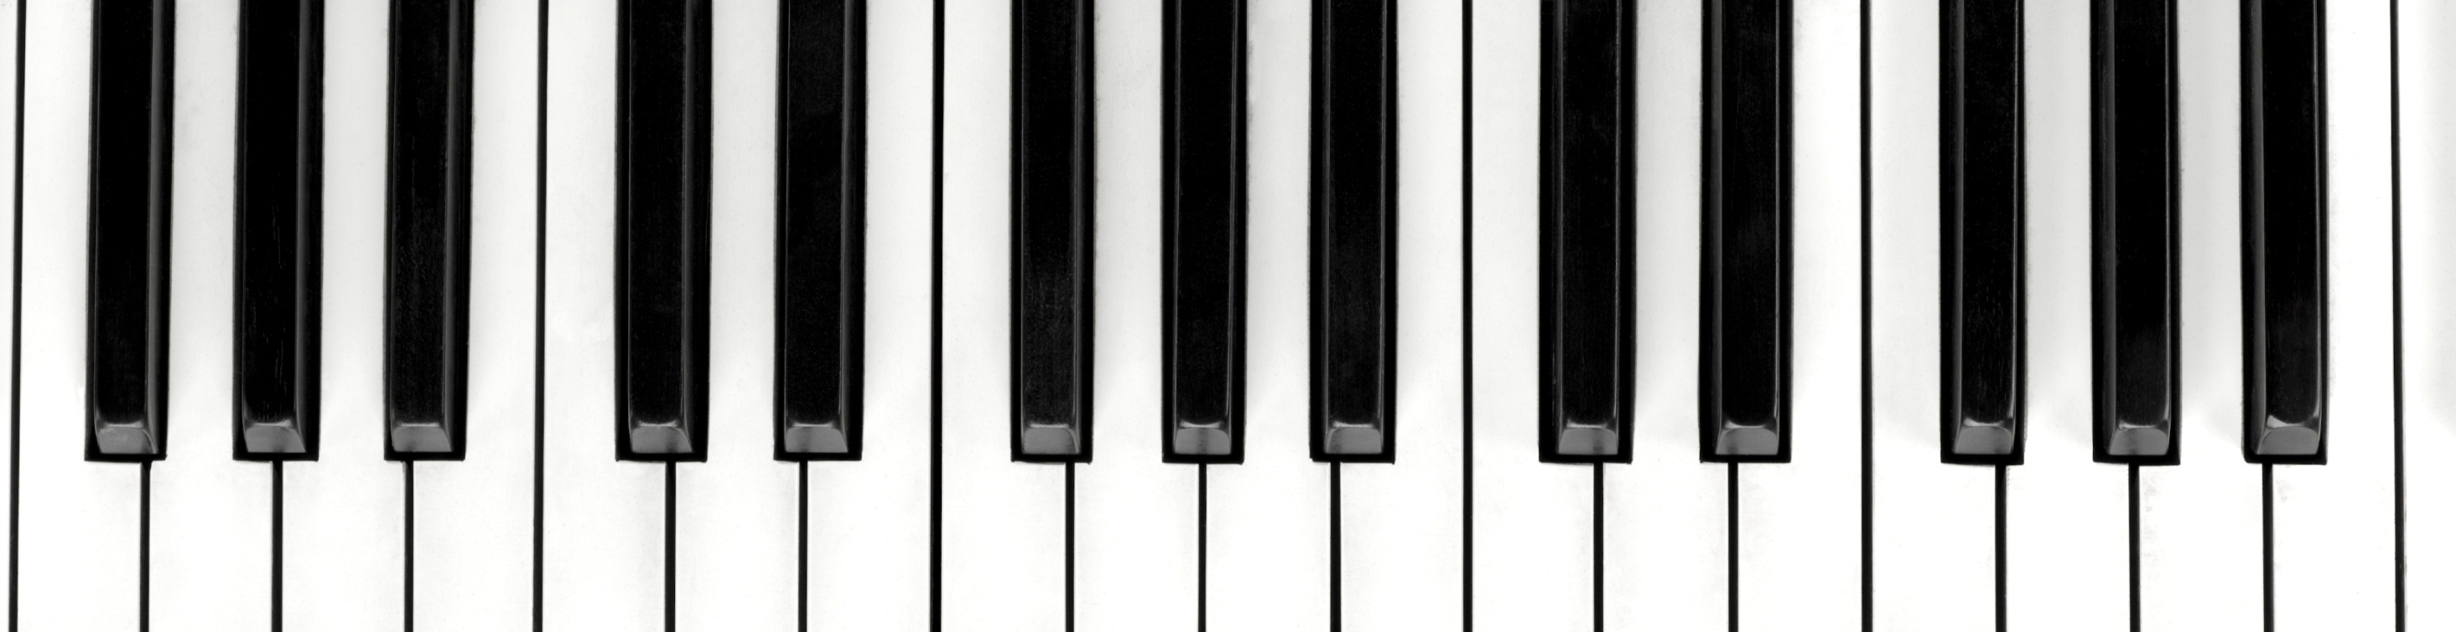
Music Facts Generator
אחינועם רוזנגרטן, ירדן כהן, חיים גיל

Slide 2
קצת על האפליקציה
באפליקציה יש שלושה כפתורים:
I know what I want – המשתמש כותב לנו מה הוא מחפש
Hit me with… - המשתמש בוחר למה קשור מה שהוא רוצה לקבל (למקום, למספר, לז'אנר או לשנה) ואנחנו מחזירים לו משהו משולב עם המידע שהכניס לנו בהרשמה שלו.
I’m feeling lucky – המשתמש לא בוחר כלום, אנחנו מתאימים לו מידע שאנחנו חושבים שהוא יאהב לפי הנתונים שהכניס לנו בהרשמה או בצורה רנדומלית.

Slide 3
שימוש בנתונים

Slide 4
הנתונים
Data sets:
Musicbrainz
lastfm
עיבוד המידע:
ביצוע join-ים על מנת לאחד את המידע משני ה-data sets.
מידע חדש:
יצירת טבלת משתמשים, שירים אהובים ואמנים אהובים.

Slide 5
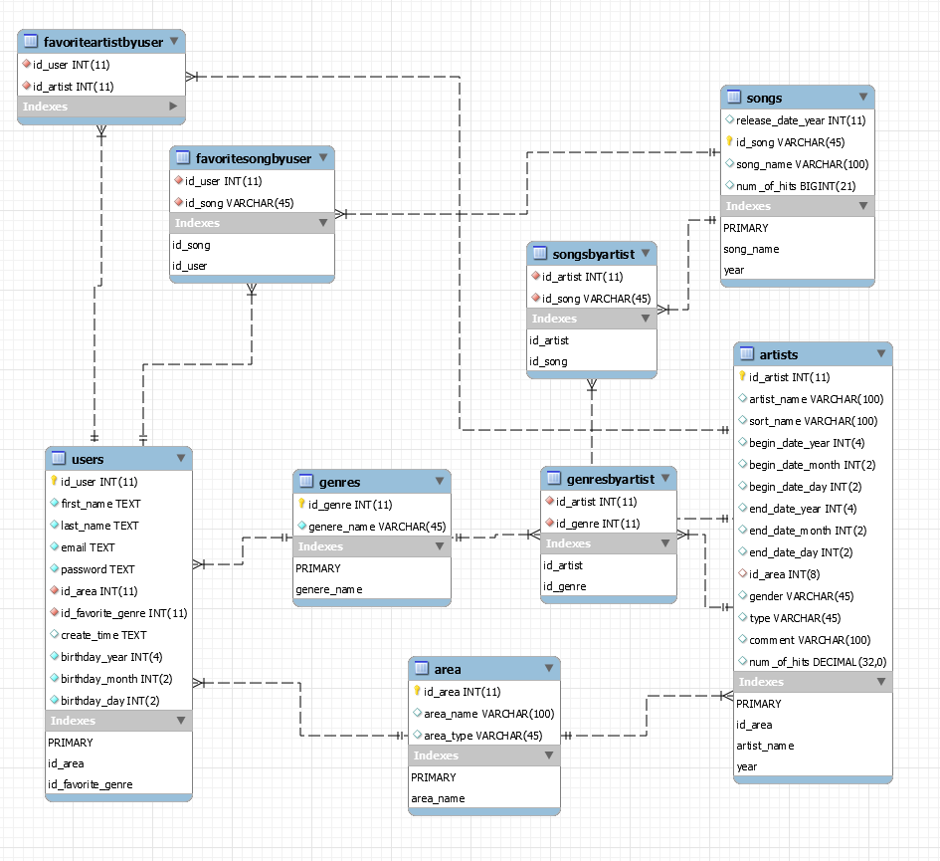
הסכמה

Slide 6
שימוש בנתונים
שאילתות לצורך יצירת עובדה, באמצעות שימוש במידע הקיים אודות השירים, האמנים, המקומות והמשתמשים.
שאילתות לדוגמא:
select song_name,release_date_year,artist_name from songs left join songsbyartist using(id_song) left join artists using(id_artist)
where lower(song_name) like "%a%" and release_date_year between 1990 and 2015 and lower(artist_name) like "%b%" limit 10;

Slide 7
אתגרים

Slide 8
אתגרים
איטיות בשאילתות. פתרונות:
יצירת cache
יצירת אינדקסים
קישור בין החלונות השונים למשתמש המחובר. פתרון:
סינגלטון עבוד ConnectedUser
לכל סוג עובדה הצגה שונה. פתרונות:
שימוש ב-Executers
שימוש במחלקות Heuristics, SelfExecuterHeuristics
שימוש ב-delegates

Slide 9
נתונים לא מוכרים במסד הנתונים
הבעיה:
כאשר התחלנו עם הכפתור I know what I want הבנו שלמשתמש יהיה מאוד קשה לקלוע בדיוק לשמות של הנתונים שמופיעים אצלנו במסד הנתונים.
שמנו לב שחלק גדול מהזמרים והשירים הידועים לנו לא מופיעים בכלל במסד.
כך נוצר מצב שכמעט כל מה שהוא ממלא הוא מקבל תוצאה של "לא נמצאה התאמה"

Slide 10
נתונים לא מוכרים במסד הנתונים
הפתרון:
השלמת מילים, מימשנו מנגנון של auto-complete כך המשתמש יתחיל להזין אותיות וכבר ניתן לו את הרשימה של האופציות שממנה הוא יכול לבחור.

Slide 11
עומס על ה connection
הבעיה:
כאשר המשתמש מתחיל להקליד, נשלחת שאילתה לDB המבקשת את עשרת השמות שמתחילים באות שהוא הקליד, אבל בינתיים המשתמש מקליד עוד אות והתשובה כבר לא רלוונטית, בינתיים נשלחה עוד שאילתה וחוזר חלילה עד שהתוכנית פשוט נתקעה במסך שחור.

Slide 12
עומס על ה connection
הפתרון:
הוספנו לDB אינדקסים אשר גרמו לשאילתות להיות מהירות יותר בצורה משמעותית.
בנוסף יצרנו בתוך הקונטרולר שלנו cache קטן אשר מחזיק את הרשימה האחרונה שחזרה, ולפני שהוא שולח שאילתה נוספת הוא בודק האם יש לו התאמה כבר בתוך הcache הלוקאלי.

Slide 13
שימוש במשתמש המחובר
הבעיה:
לכל כפתור יצרנו קונטרולר שהוא אחראי לקשר בין ה UI לבין ה DB, כלומר יש לנו את הקונטרולר של ה sign in אשר בודק האם המשתמש הזין סיסמא ואימייל נכונים, אם כן מקבל מהDB את הuser המתאים.
אך גם הקונטרולרים של Hit me with ו Feeling Lucky רוצים לקבל מידע על המשתמש שמחובר כרגע כדי להתאים לו את ההיוריסטיקות המתאימות.

Slide 14
שימוש במשתמש המחובר
הפתרון:
סינגלטון של המשתמש שמחובר כרגע.
הוספנו בתוך הקונטרולר של sign in פונקציה סטטית שתחזיר את המשתמש ונגישה מכל המחלקות וכך כולם יכולים לקבל מידע על המשתמש הנוכחי שמחובר.

Slide 15
הצגת העובדות בצורה גנרית
הבעיה:
לכל סוג כפתור (למשל Hit me with), וכן לכל תת-כפתור (למשל Number), ישנן עובדות שונות שרצינו להציג בפורמט שונה.
אם משתמש לחץ Hit me with number, ישנן מספר עובדות שניתן להציג. לדוגמא-
מס' הזמרים שמתוייגים בז'אנר האהוב שלו.
הפורמט: The number of artists from your favourite genere is {0}
מס' השירים ששוחררו בשנת הלידה שלו.
הפורמט: The number of songs that was released during your birth year is {0}
וכך הלאה
כל הוספה של שאילתה הייתה כרוכה בכתיבה מייגעת של קוד ארוך ולעיתים אף משוכפל.

Slide 16
הצגת העובדות בצורה גנרית
הפתרון:
שימוש במחלקות גנריות, כמו למשל SelfExecuterHeuristics, כך שלכל שאילתה נוצר instance מסוג המחלקה, שיודע מהי השאילתה שצריך להריץ, כיצד מריצים אותה, ומהו הפורמט להצגת התוצאה.
בכפתורים בהם יש אלמנט של רנדומליות, כמו I’m feeling lucky ו-hit me with, השתמשנו ב-delegates שמקבלים את המידע הנדרש ליצירת השאילתה (כמו User, שם הז'אנר שהזין וכד') ומחזירים instance של Heuristics.
כך ניתן בקלות להוסיף שאילתות חדשות.

Slide 17
הדגמה

